Slide 1
Популяризация раздельного сбора отходов в Республике Мордовия, в частности – безопасная утилизация бытовых элементов питания.

Slide 2
Проблема?
АКТУАЛЬНО.
А КАК ПОВЛИЯТЬ?

Slide 3
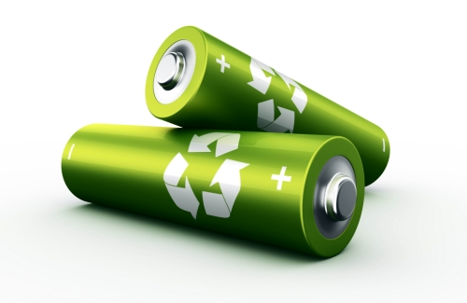

Slide 4
Мои задачи:
наладить стабильную работу пунктов приема батареек от населения на бесплатной основе
Разработать полноценный курс лекций для разных возрастных групп по экологическому воспитанию в городской среде. Провести лекции в различных учебных, коммерческих заведениях.
Организовать обучающий мультимедийный тур по ПФО на спец.автобусе

Slide 5
Мои задачи:
подготовка населения к повсеместному внедрению РСО на территории Республики Мордовия путем информирования и пропаганды
создание условий для удобного раздельного сбора отходов в жилых помещениях(проектирование и производство модульных двухсекционных урн)

Slide 6
Риски? Возможно:
количество собранных батареек превысит финансовую возможность для отправки на утилизацию
возможна проблема с допуском в некоторые учебные заведения
возможен риск слишком долгого перехода населения на РСО(затянутый процесс)

Slide 7
Динамика

Slide 8
Динамика
Созданы 2 пункта сбора батареек (ТЦ Кировский, ТЦ МАКС)
Проведены 3 успешных акции по сбору батареек
Идея о создании курса лекций, дидактического пособия
Изготовлена первая пробная модель системы для РСО

Slide 9
Результат работы
за период активности собрано более 160кг батареек( ок. 177 соток земли, или 3550 т воды спасено)
Много ли это? Вопрос открытый.
Задействованы партнеры по совместному решению задач проекта.(производство модульных систем для РСО, консульнант по составлению дидактических материалов)

Slide 10
Финансирование
сама утилизация батареек – на 80% самоокупаемая.(в рамках текущего потока «сдающих»)
приток денежных средств ожидается с продаж систем РСО в будущем.
Проект предполагается финансировать частью личных средств, а также потребуется помощь спонсоров и гос.средств

Slide 11
Заключение
В ближайшие 3 года планируется 100% информационный охват населения о существовании системы РСО, пунктах приема батареек на утилизацию в Саранске. Расширение сети пунктов приема батареек как минимум до 25 точек.
Создать партнерскую программу по производству систем РСО – заручиться поддержкой всех производителей мебели на территории г. Саранска.

Slide 12
Заключение
Уменьшить воздействие граждан на окружающую среду как минимум вдвое путем контроля объемов передачи отходов на переработку – такой должна быть приоритетная задача развития региона в сфере экологии и просвещения.

Slide 13
Спасибо за внимание

Slide 14
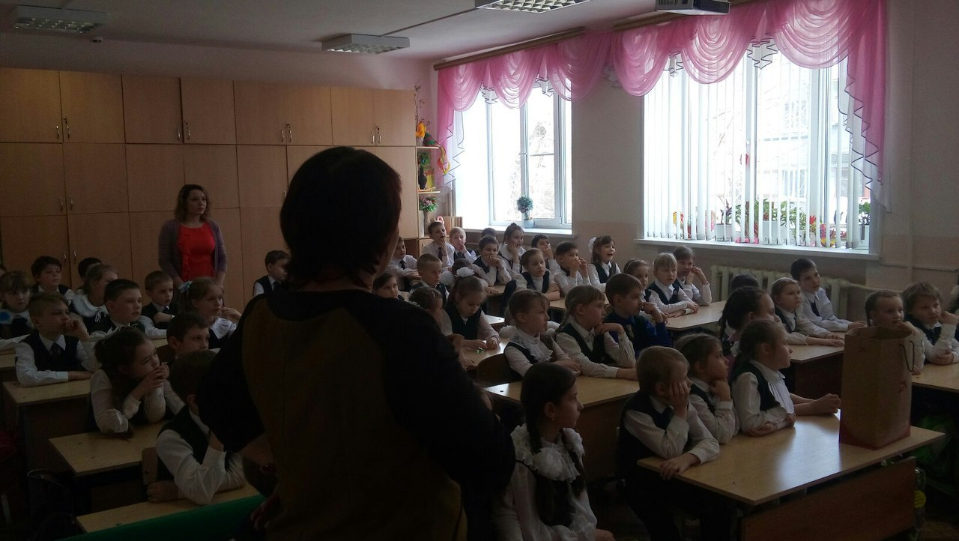
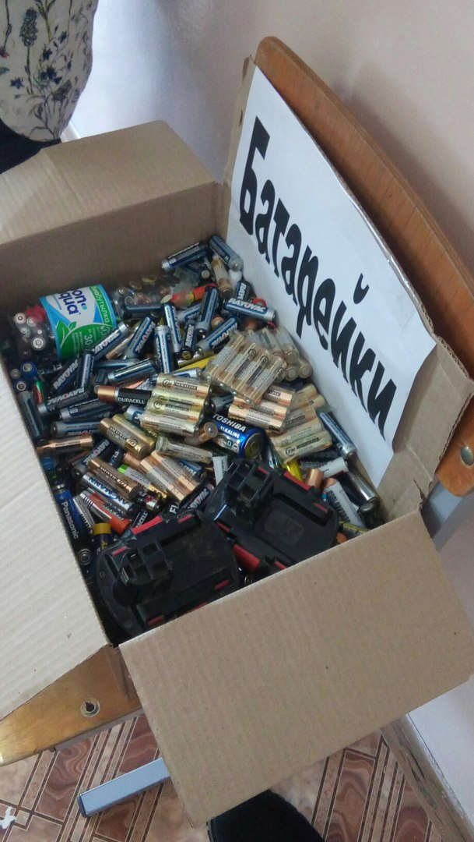
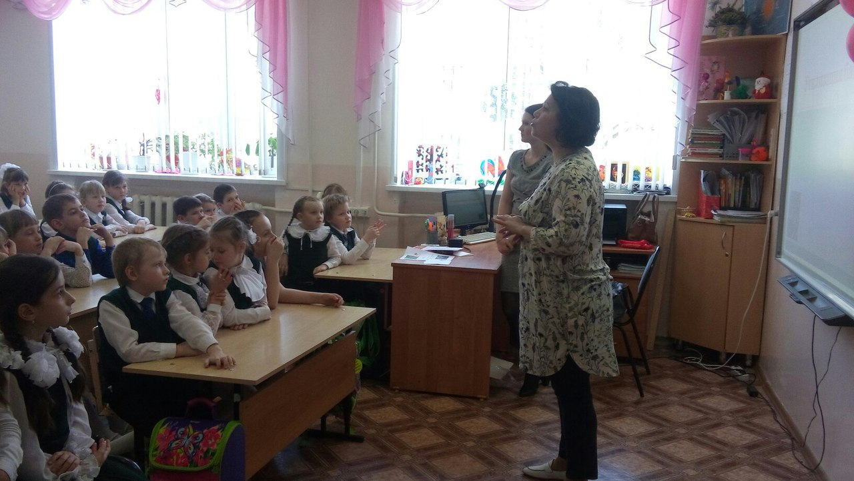
Бонусы

Slide 15
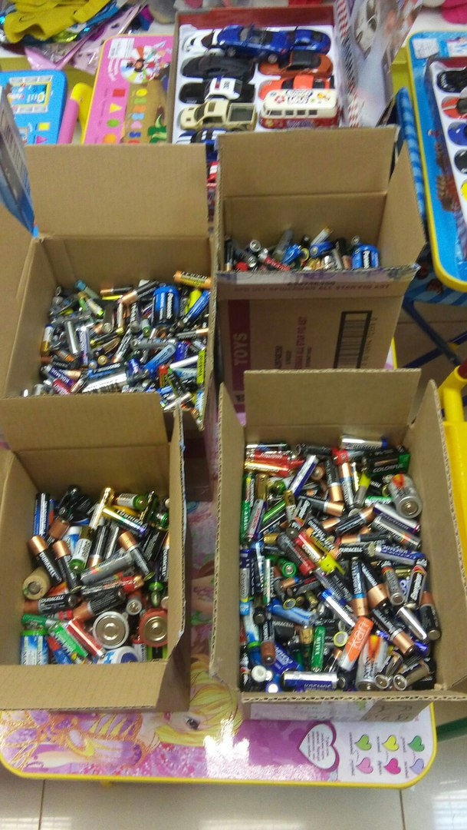
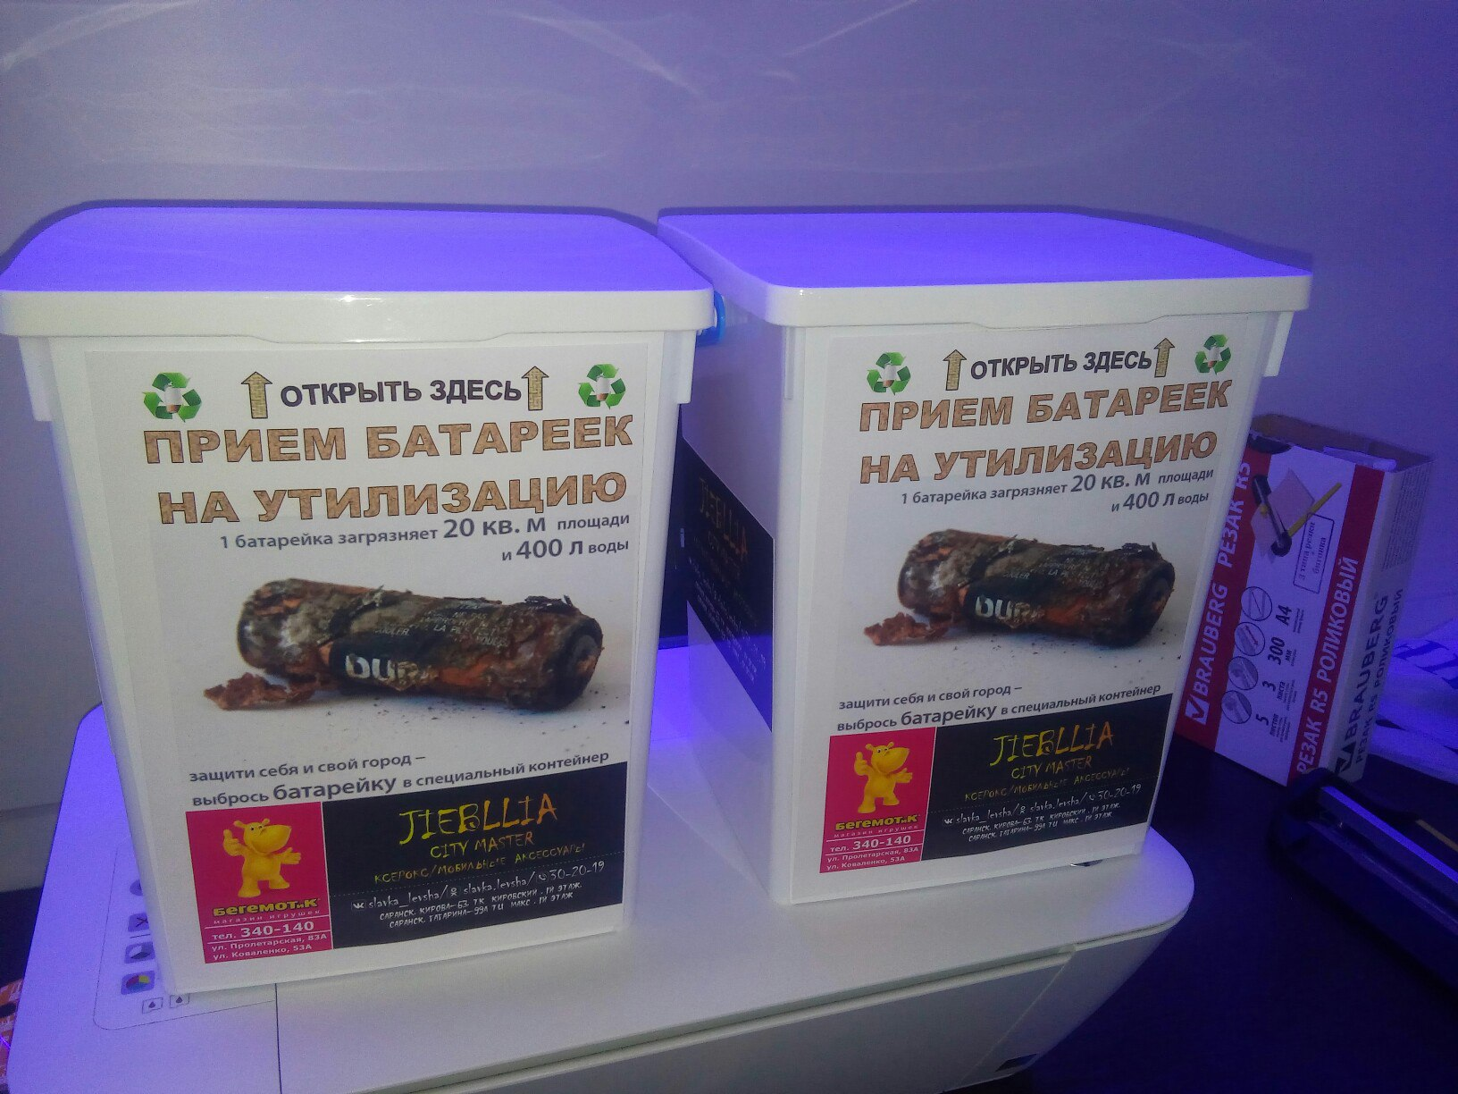
Бонусы

Slide 16
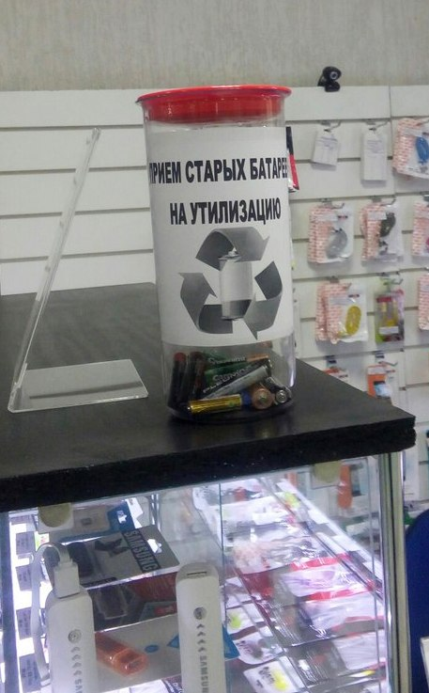
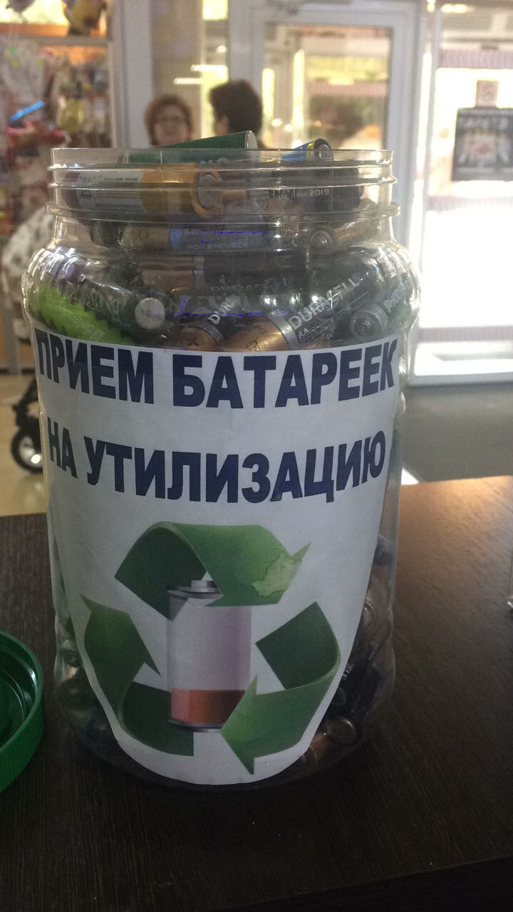
Бонусы

Slide 17
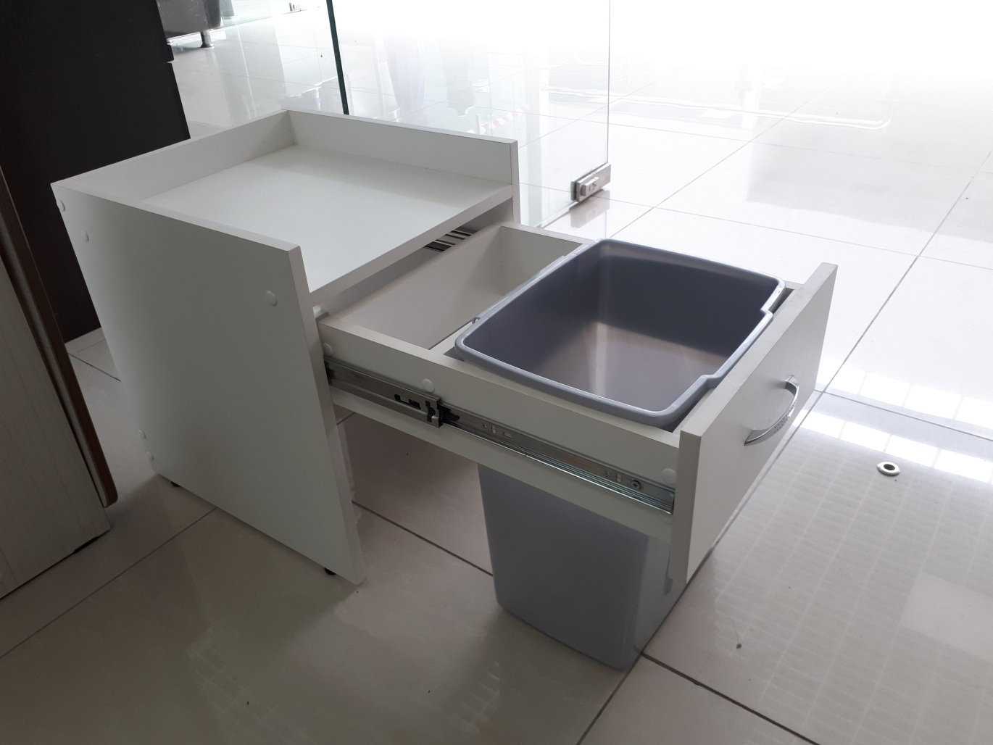
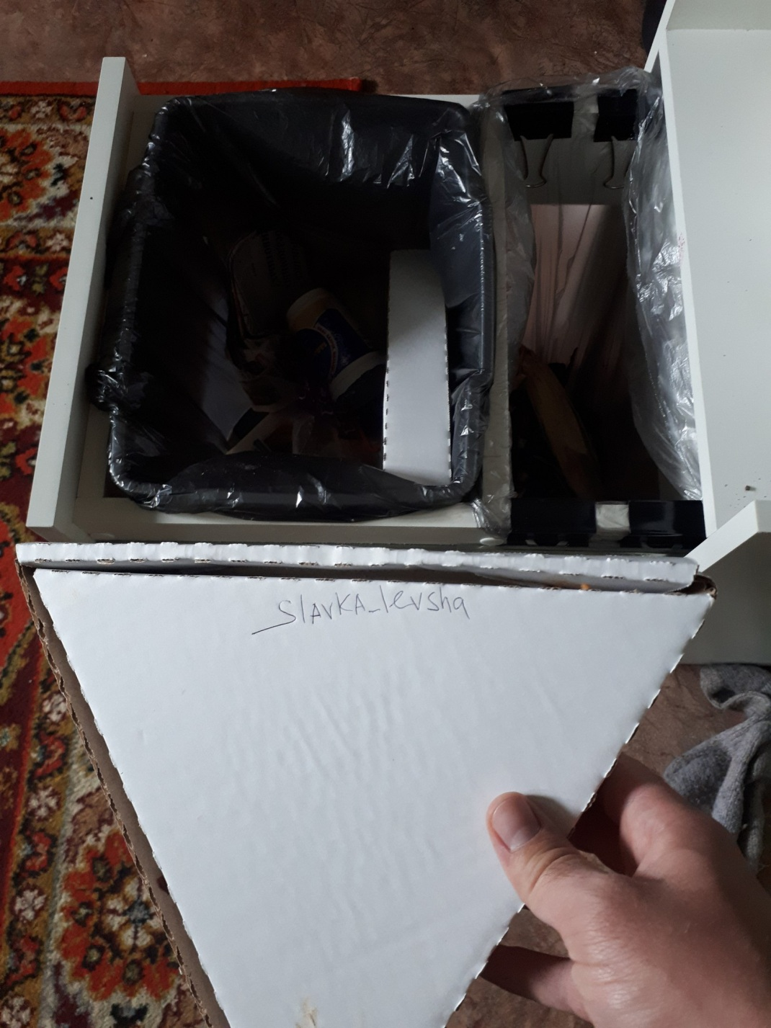
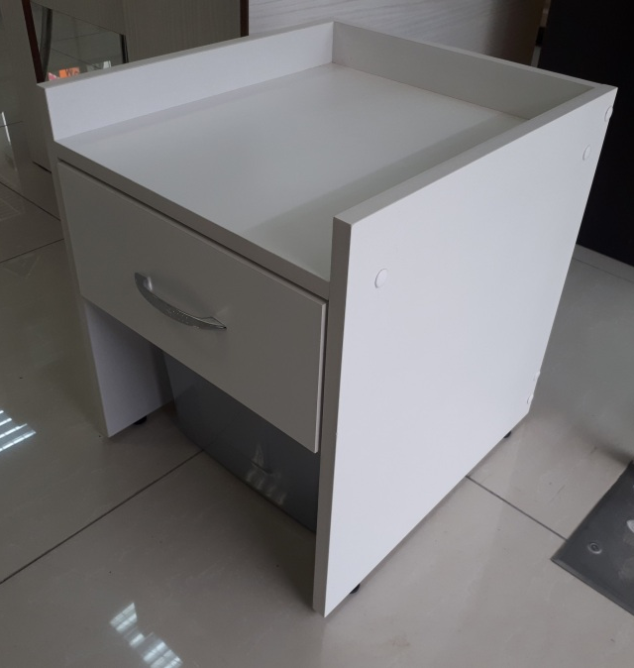
Бонусы

